Slide 1
웹콘텐츠프로그래밍 2019.08.28(1주차)
모바일인터넷과
201840222
이광민
이호진 교수님

Slide 2
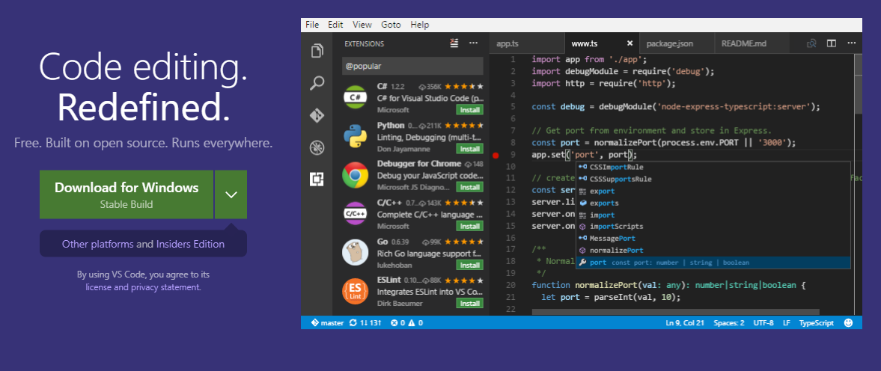
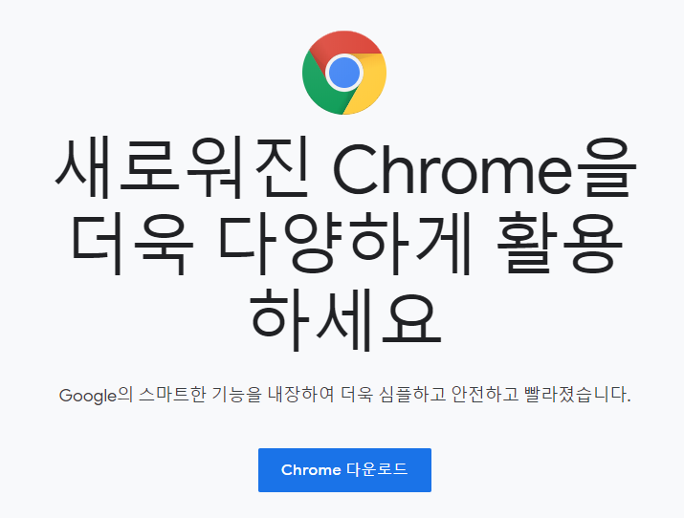
사전준비
실습전에 필요한 Visual Studio Code(https://code.visualstudio.com/)
Chrome을 다운받도록 한다.(https://www.google.com/intl/ko/chrome/)
1

Slide 3

html
먼저 작업한 파일을 저장할 폴더를 phpstudy를 생성한다.
비쥬얼 스튜디오 코드를 실행한뒤 phpstudy 폴더에
hello.html를 생성한다.
2

Slide 4
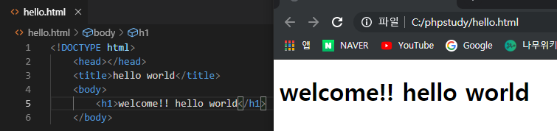

html
Body에 작성한 내용은
본문으로 출력된다.
<!DOCTYPE html>
<head></head>
<title>hello world</title>
<body>
<h1>welcome!! hello world</h1>
</body>
</html>
title에 작성한 내용은
이곳을 변경한다.
3

Slide 5
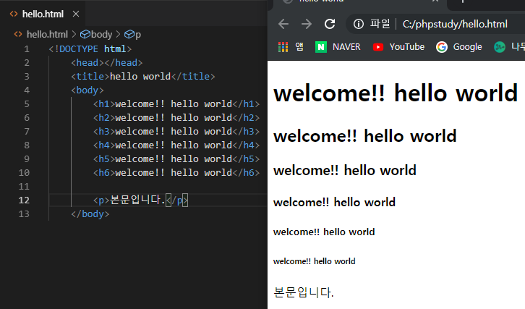
html
<h1>~<h6>은 제목태그로
h1이 가장 크고 h6이 가장 작다.
<p>은 하나의 문단을 구성하는 태그다.
4

Slide 6
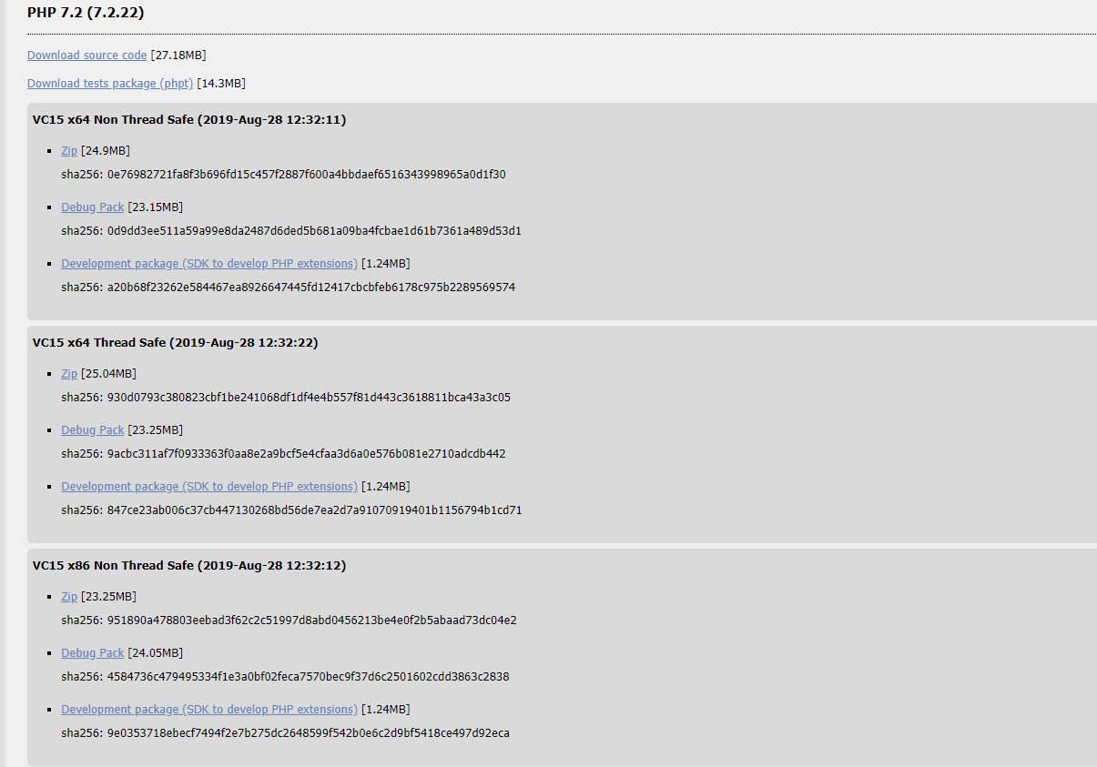
php
php를 사용하기전에 아래 주소로 들어가서 파일을 다운받는다.
https://windows.php.net/download#php-7.2
이후에 실습을 위해 다운받은 폴더의 이름을 php로 수정했다.
5

Slide 7
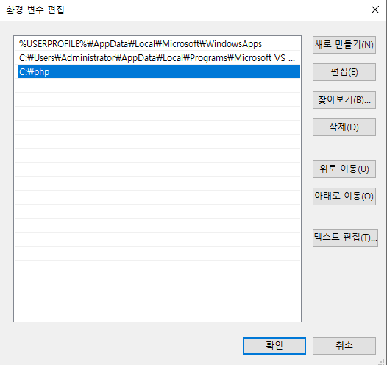
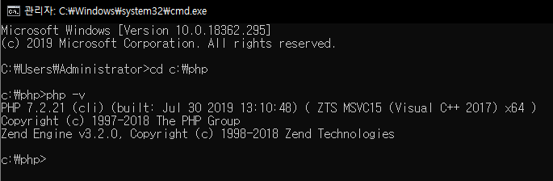
php
제어판 -> 시스템 및 보안 -> 시스템 -> 고급 시스템 설정 -> 환경변수
시스템 변수 path에 방금 다운받은 php 파일의 위치를 추가한다.
다운받은 php파일을 확인하기 위해 명령 프롬프트에서
cd c:\php
php –v 를 입력했을때
위 사진처럼 나오면 제대로 설치가 된 것이다.
6

Slide 8



php
Phpstudy폴더에 hello.php 파일을 생성한다.
명령 프롬프트에
php hello.php를 입력한다.
7

Slide 9
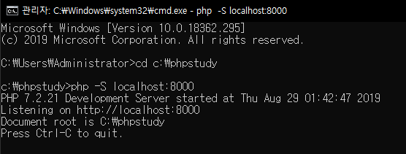
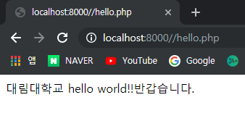
php
명령프롬프트에서
Cd c:\phpstudy
php –S localhost:8000을 입력한다.
크롬에 localhost:8000/hello.php로
이동하면 작성한 코드를 웹에서 실행할 수 있다.
8

Slide 10
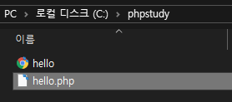
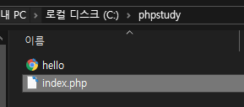
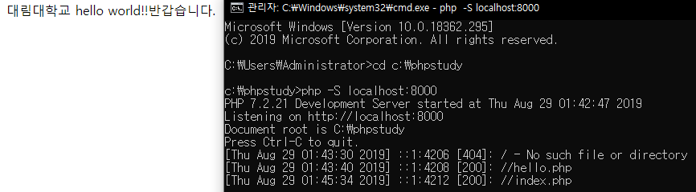
php
hello.php를
index.php로 수정한다.
수정후 파일 실행
수정전 파일 실행
9

Slide 11
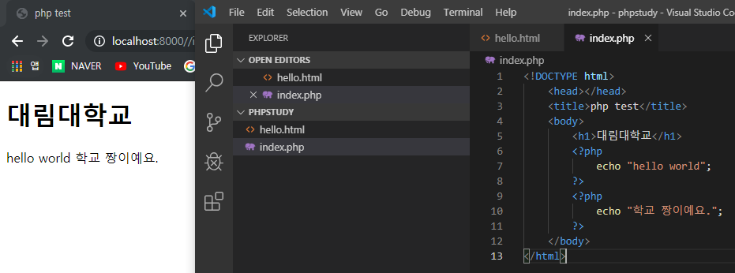
php
html의 body부분에 php코드를 삽입해도 작동한다.
** 과거에 제작한 코드가 이런 구조임
10

Slide 12
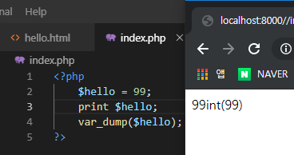
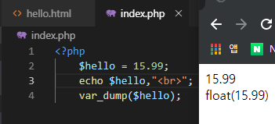
Php(var_dump())
echo와 print는 모두
출력용으로 사용된다.
var_dump()는 자료형을 확인하는데 사용
11

Slide 13
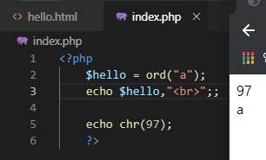

php(아스키 코드)
아스키 코드는 미국 ANSI에서 표준화한 정보교환용 7비트 부호체계이다.
ord() : 문자를 10진법으로 변경
chr() : 10진법을 문자로 변경
a의 아스키 코드인 97이 출력
97의 아스키 코드인 a이 출력
12

Slide 14
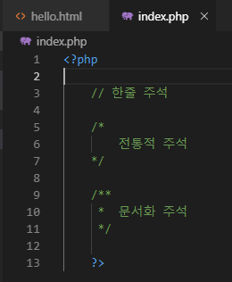
php(주석)
주석은 소스코드의 설명등에 사용되며 프로그램에는 영향을 주진않는다.
한 줄 주석 : //표기를 기준으로 한 줄만 주석 처리된다.
전통적 주석 : /*부터 */ 사이의 내용이 주석처리 된다.
문서화 주석 : /**부터 */ 사이의 내용이 주석처리 된다.
13

Slide 15
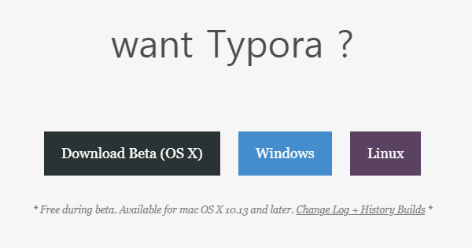
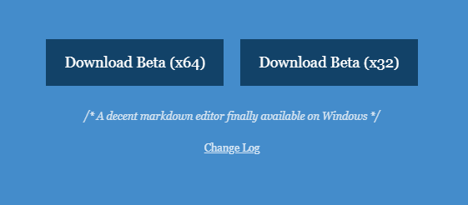
Typora
Typora를 사용하기 위해
아래 주소로 들어가서 다운을 받는다.
https://www.typora.io
실습할 파일을 저장할
php_201840222를 생성한다.
14

Slide 16
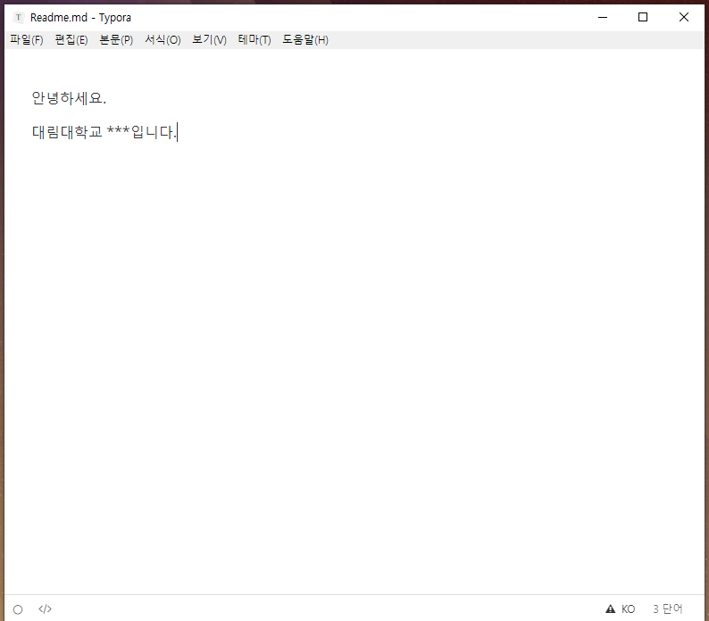

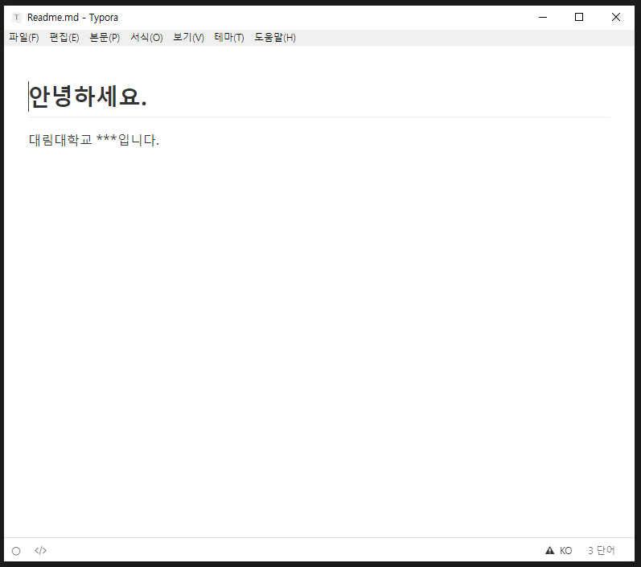
Typora
Typora를 실행한뒤
안녕하세요.
대림대학교 학생입니다. 를 작성후
비쥬얼 코드에서 작성한 코드에 ##를 붙이면
제목 태그가 적용됨을 볼 수 있다.
15

Slide 17
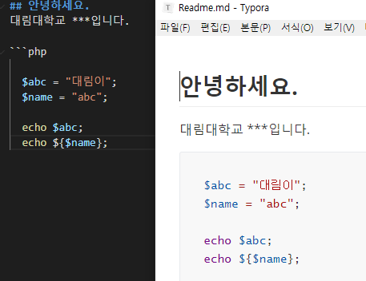
Typora
php 코드를 Typora에 넣어본다.
코드의 앞부분에 ```를 붙여보면
코드의 앞부분에 ```를 붙여보면
작성한 코드가 생성된걸 볼수있다.
16

Slide 18
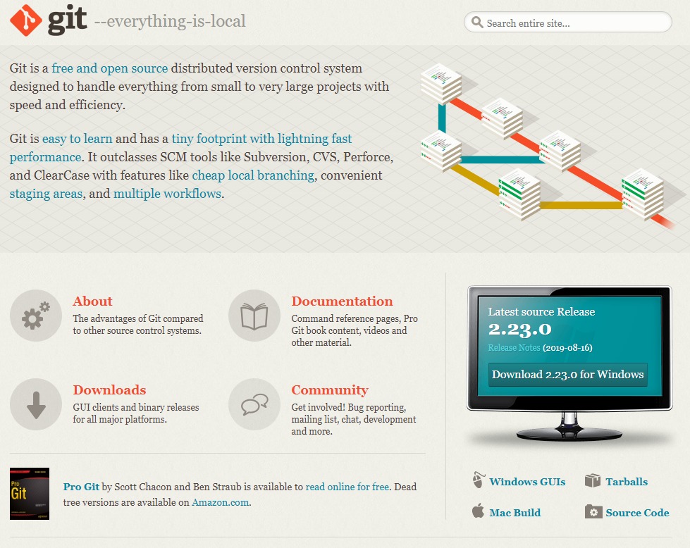
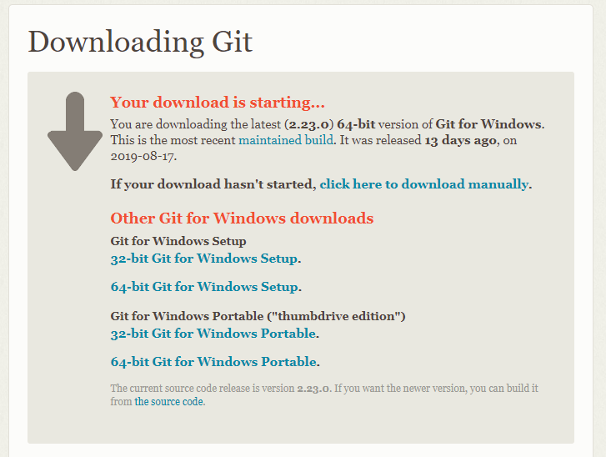
Git
소스코드의 변경점이나 이후 롤백을 위해서 Git를 설치한다.
https://git-scm.com/
17

Slide 19
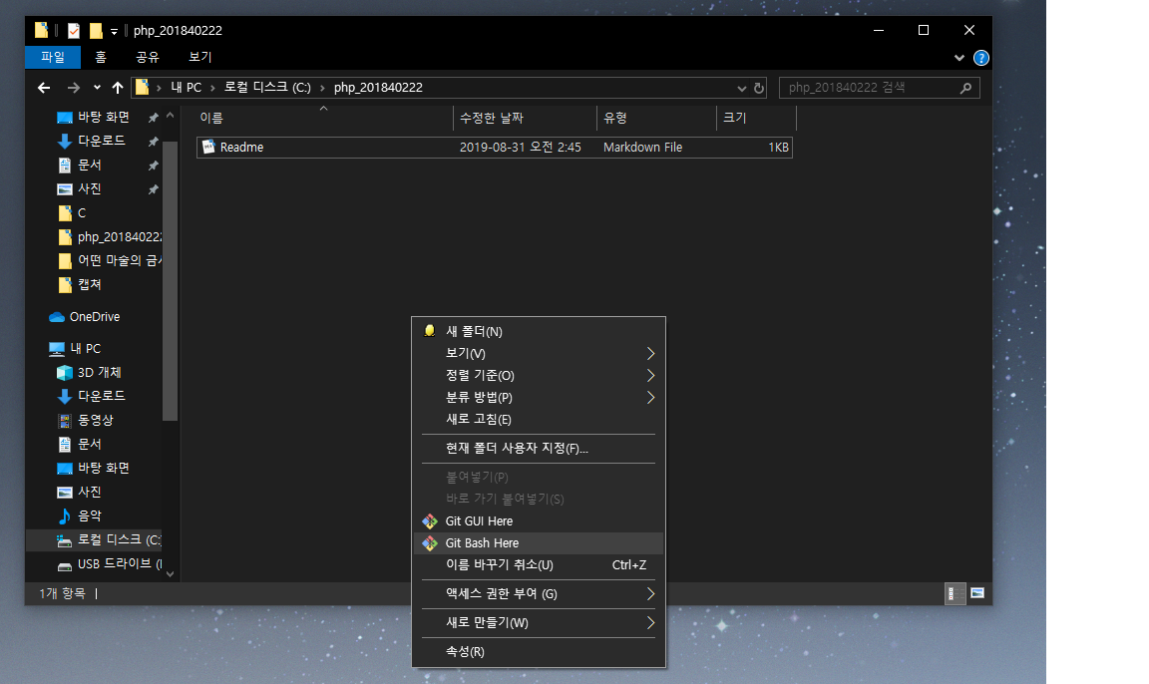
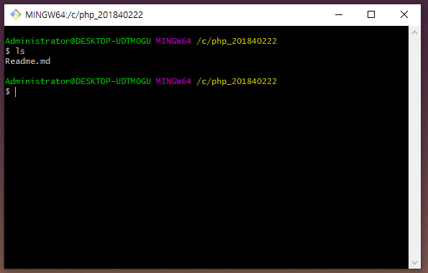
Git
아까 Typora를 위해 생성한 폴더에서
마우스 오른쪽 클릭 -> Git Bash Here를 선택한다.
18

Slide 20

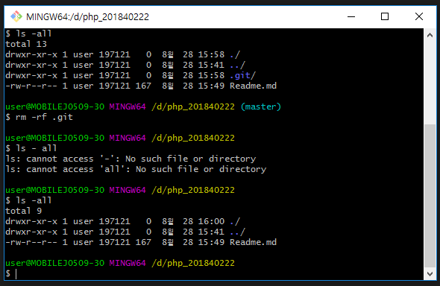
Git
git init : 새로운 git 저장소가 생성된다.
ls –all : 모든 파일을 출력한다.
rm –rf .git : git파일을 삭제한다.
19

Slide 21
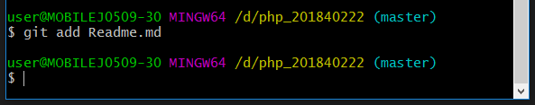
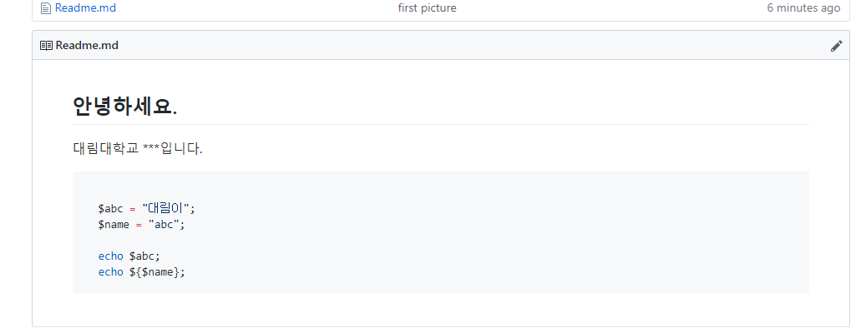
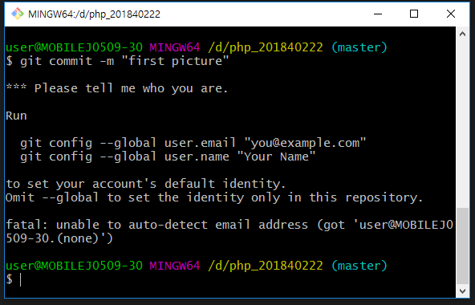
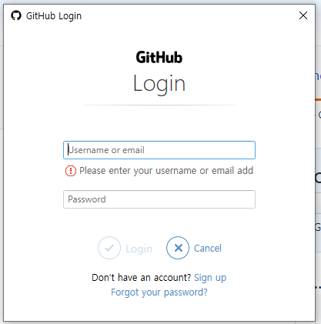
Git
git add : 파일을 선택한다.
git commit –m : 커밋의 요약
20

Slide 22
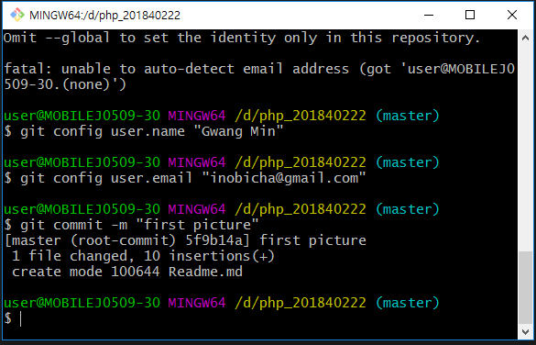
Git
git config user.name :
작성한 사용자의 이름을 입력한다.
git config user.email :
작성한 사용자의 email를 입력한다.
21

Slide 23
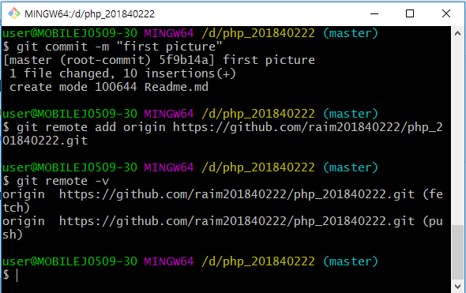
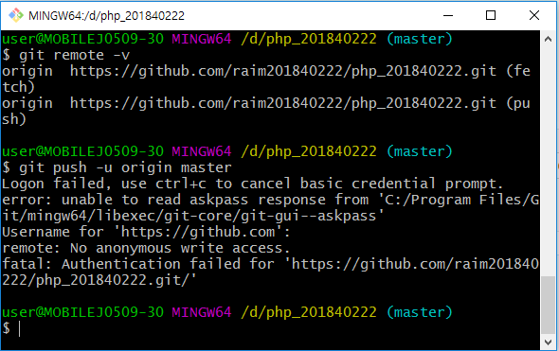
Git
GitHub의 아이디와 비밀번호를 입력한다.
22

Slide 24
Git
GitHub에 Readme 파일이 올라가져있다.
23

